Slide 1
TEPAT PADA
WAKTUNYA

Slide 2
Sebentar lagi kita akan meneliti periode nubuatan terpanjang di dalam Alkitab – sebuah nubuatan yang dengan sempurna menunjukkan kedatangan Yesus yang pertama dan saat kematian-Nya. Sayangnya, hanya sedikit sekali orang di dunia ini yang mengetahui nubuatan ini. Sementara orang-orang yang lain malah salah menafsirkannya.
Bacalah Daniel 8 dan 9 sebelum Anda mempelejari pelajaran ini, dan mintalah Roh Kudus untuk memimpin Anda memahami pelajaran yang menakjubkan ini.

Slide 3
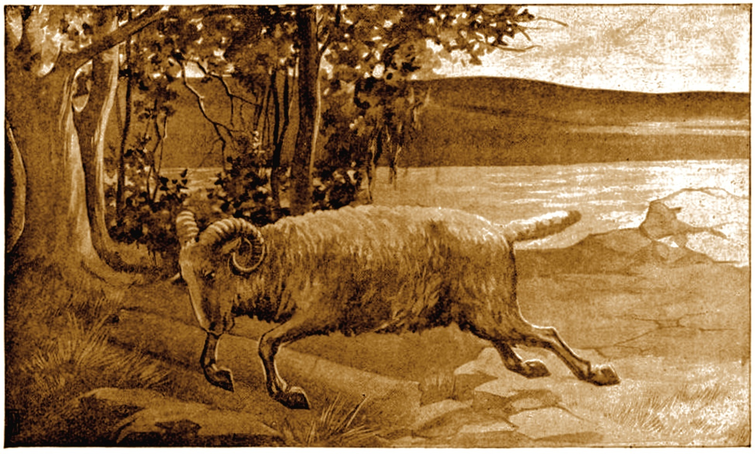
“Aku mengangkat mukaku dan melihat, tampak seekor domba jantan berdiri di depan sungai itu; tanduknya dua dan kedua tanduk itu tinggi, tetapi yang satu lebih tinggi dari yang lain, dan yang tinggi itu tumbuh terakhir. Aku melihat domba jantan itu menanduk ke barat, ke utara dan ke selatan, dan tidak ada seekor binatang pun yang tahan menghadapi dia, dan tidak ada yang dapat membebaskan dari kuasanya; ia berbuat sekehendak hatinya dan membesarkan diri” (Daniel 8:3, 4).

Slide 4
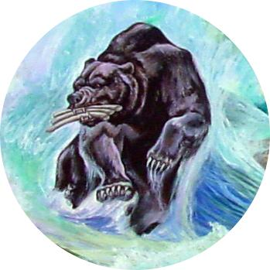
Domba jantan yang kaulihat itu, dengan kedua tanduknya, ialah raja-raja orang Media dan Persia” (Daniel 8:20; bandingkan Daniel 7:5)

Slide 5
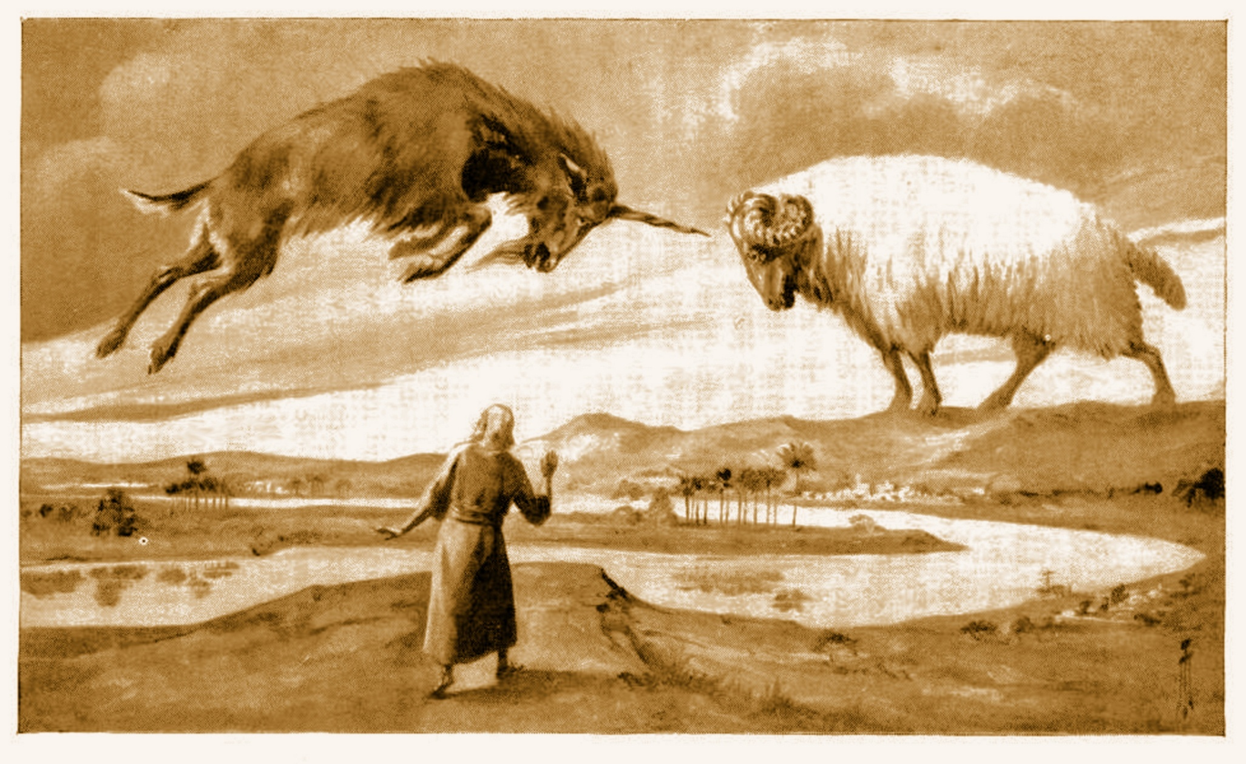
“Tetapi sementara aku memperhatikannya, tampak seekor kambing jantan datang dari sebelah barat, yang melintasi seluruh bumi tanpa menginjak tanah; dan kambing jantan itu mempunyai satu tanduk yang aneh di antara kedua matanya” (Daniel 8:5).

Slide 6
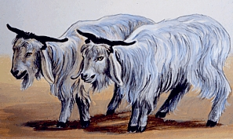
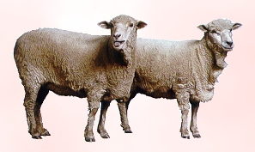
Ada hal yang membedakan binatang-binatang ini dengan binatang sebelumnya dalam nubuatan Daniel 7. kedua binatang ini, yaitu domba dan kambing, serta simbol dalam penglihatan ini semuanya berasal dari Kaabah. Domba dan kambing juga ditemukan dalam pelayanan di dalam Kaabah.

Slide 7
“Ia datang pada domba jantan yang dua tanduknya dan yang kulihat berdiri di depan sungai itu, lalu menyerangnya dengan keganasan yang hebat” (ay. 6).

Slide 8
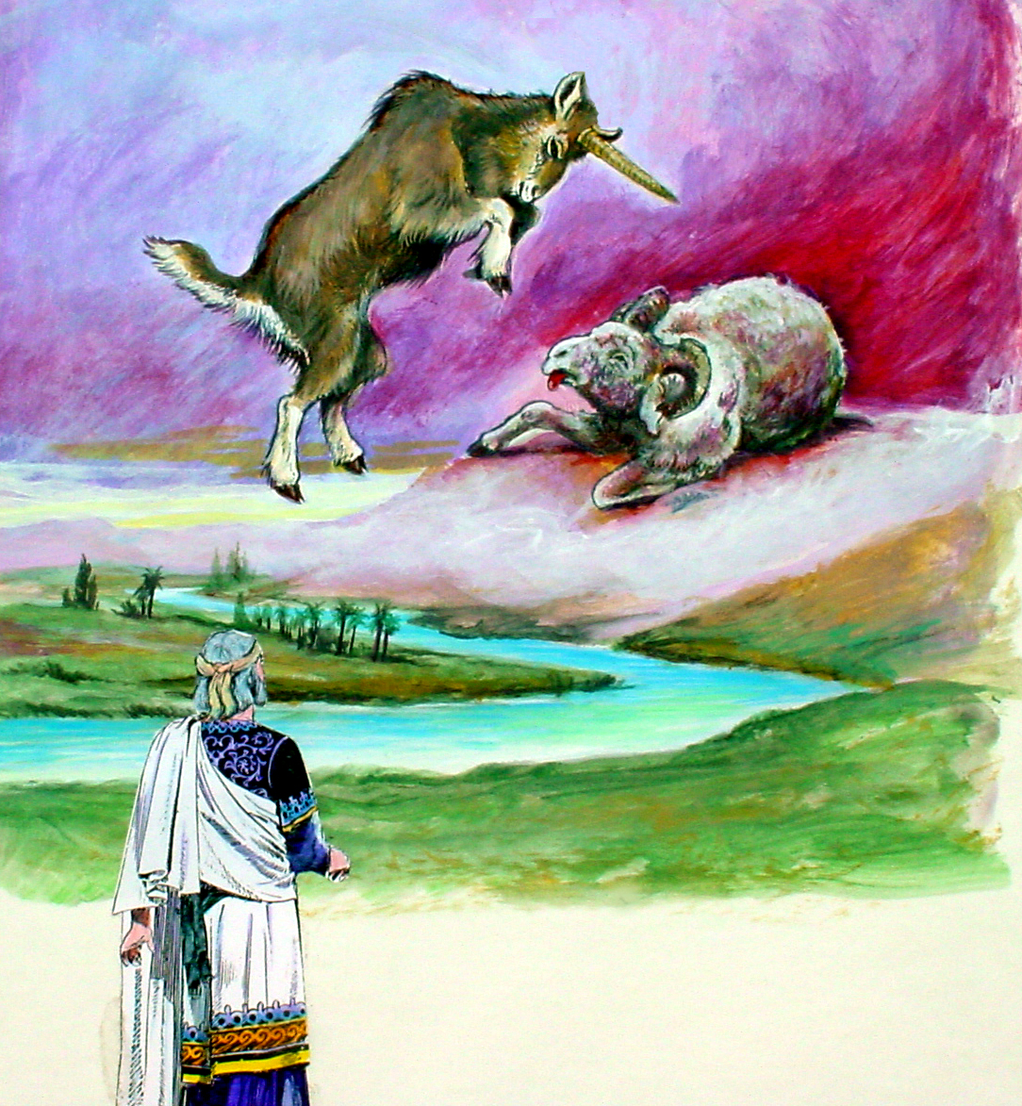
“Aku melihatnya mendekati domba jantan itu; ia menggeram, lalu ditanduknya domba jantan itu, dipatahkannya kedua tanduknya, dan domba jantan itu tidak berdaya untuk tahan menghadapi dia; dihempaskannya dia ke bumi, diinjak-injaknya, dan tidak ada yang melepaskan domba jantan itu dari kuasanya” (ay. 7).

Slide 9
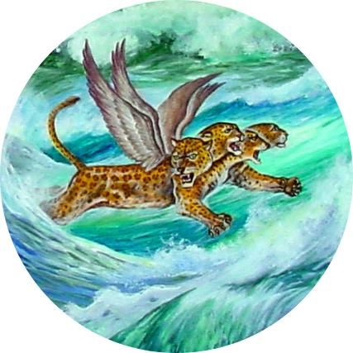
Ada seekor domba jantan yang telah menaklukkan segala sesuatu, berdiri di sana dengan angkuhnya. Kemudian datanglah seekor kambing jantan dengan satu tanduk besar di antara matanya, dia bergerak sangat cepat sampai-sampai dia tidak menginjak tanah (Ingat macan tutul dengan empat sayap?).

Slide 10
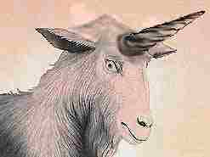
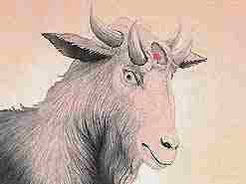
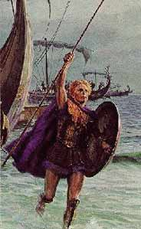
“Kambing jantan itu sangat membesarkan dirinya, tetapi ketika ia sampai pada puncak kuasanya, patahlah tanduk yang besar itu, lalu pada tempatnya tumbuh empat tanduk yang aneh, sejajar dengan keempat mata angin yang dari langit” (ay. 8).
Kambing jantan itu melambangkan kerajaan penguasa dunia nomor tiga, Yunani (Daniel 8:21, 22), dan tanduk besar itu melambangkan Alexander Agung (Iskandar Zulkarnain).

Slide 11
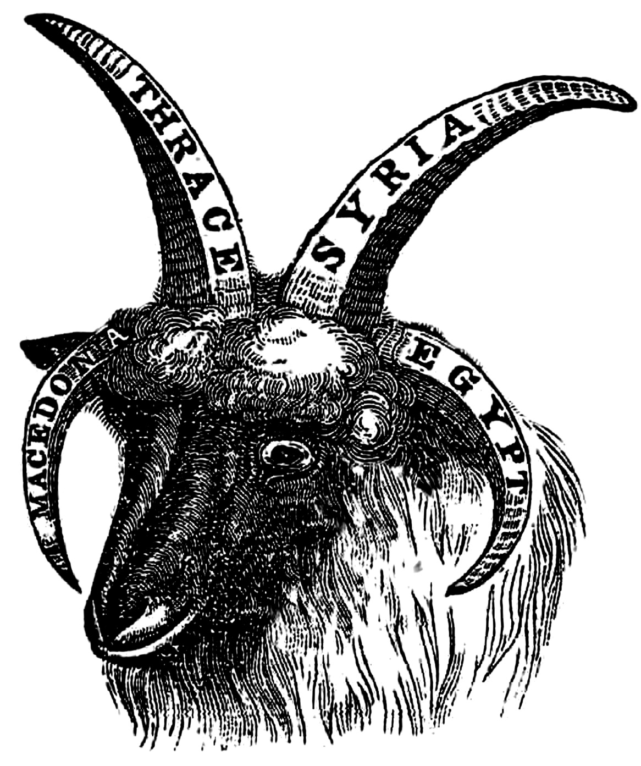
Keempat tanduk yang menggantikannya melambangkan empat kerajaan pecahan dari kerajaan Alexander Agung. Di dalam Daniel 7:6, keempat kerajaan tersebut dilambangkan dengan empat kepala dari macan tutul, yang juga melambangkan Yunani.

Slide 12
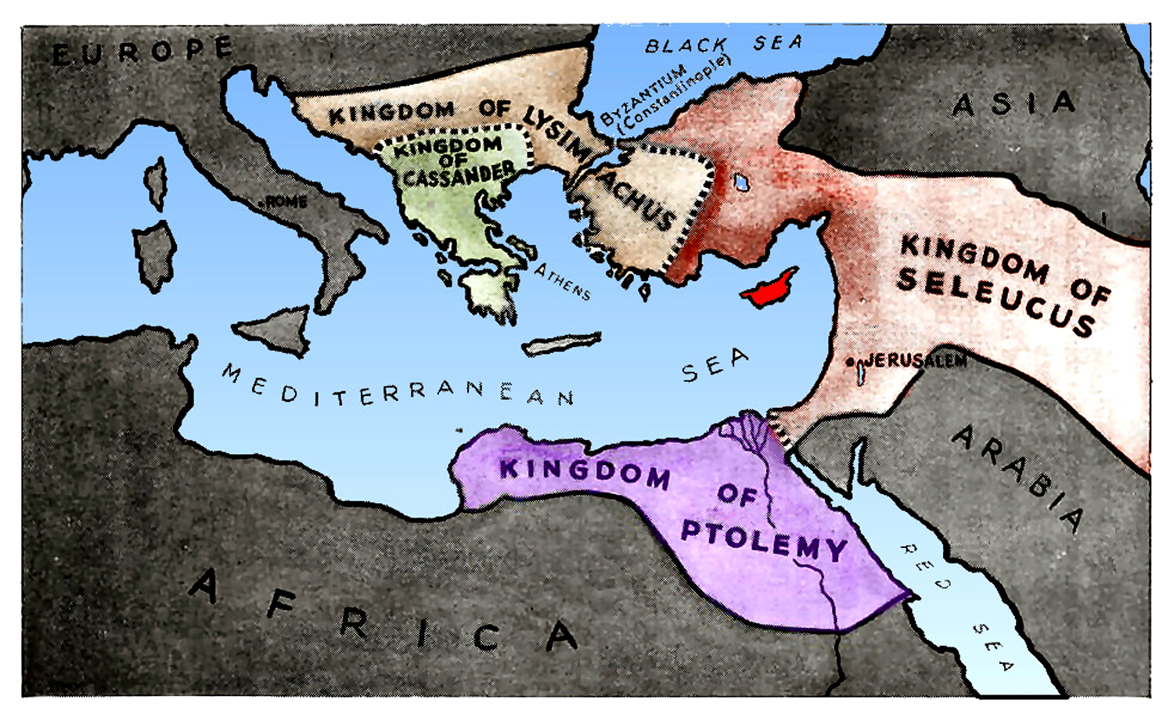
“Maka dari salah satu tanduk itu muncul suatu tanduk kecil (And out of one of them came forth a little horn, KJV), yang menjadi sangat besar ke arah selatan, ke arah timur dan ke arah Tanah Permai” (ay. 9).

Slide 13
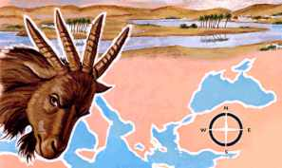
Dalam ayat 8 itu berbicara tentang empat tanduk dan ini dalam bentuk maskulin (dalam bahasa Ibrani), dan ketika berbicara tentang empat mata angin itu muncul dalam bentuk feminin.
Sekarang dalam ayat 9 dikatakan “dari salah satunya (‘them’, KJV)” dan orang berpikir itu pasti maksudnya keluar dari tanduk-tanduk, tetapi tidaklah demikian, karena kalimat ‘nya’ – ‘them’ (KJV) adalah feminin. Itu berarti bahwa tanduk itu keluar dari antara mata angin, empat penjuru dunia.

Slide 14
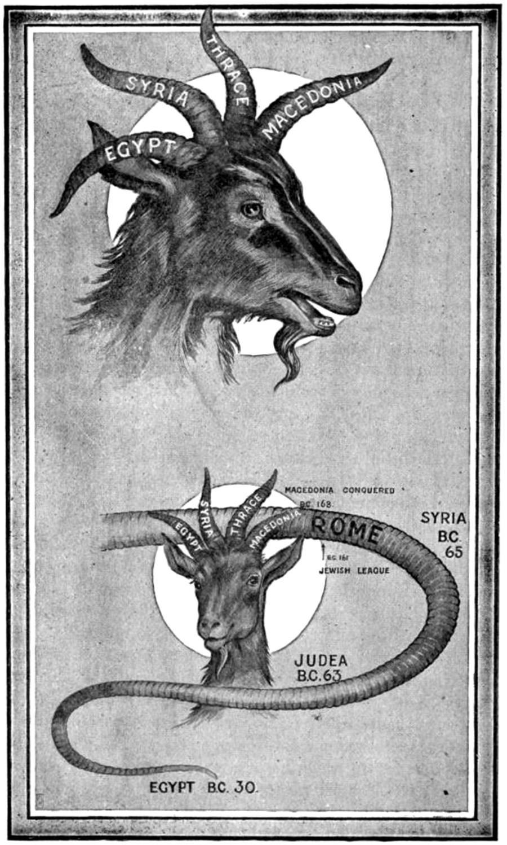
”Ia menjadi besar, bahkan sampai kepada bala tentara langit, dan dari bala tentara itu, dari bintang-bintang, dijatuhkannya beberapa ke bumi, dan diinjak-injaknya” (ay. 10).
Sekarang dalam ayat ini “Ia” berubah menjadi feminin, Kepausan Roma menganiaya umat-umat Allah. Sekarang di sini Kepausan Roma kelihatannya menginjak-injak umat-umat Allah dan kebenarannya.

Slide 15
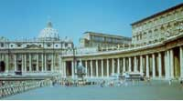
Tanduk kecil itu melambangkan Roma. Dalam ayat 9, Roma melebarkan kekuasannya ke selatan (Mesir), timur (Makedonia), dan “Tanah Permai” (Palestina dan Yahudi). Selain itu, hanya Roma yang “membesarkan dirinya” terhadap Than Juruslamat, “Panglima bala tentara langit” (ay. 11, baca Yosua 5:14, 15; Yudas 9), dan bangkit melawan “Raja segala raja” (ay. 25).
Pemerintahan Kekaisaran Roma telah menyalibkan Tuhan Juruslamat, mereka juga telah menghancurkan Bait Suci Yahudi (tahun 70 M). Dan Roma di zaman Kepausan merobohkan (ay. 11) pelayanan-pelayanan Tuhan Yesus di Bait Suci sejati (ay. 2) dan menginjak-injaknya (ay. 13) dengan cara menggantikan pelayanan Juruslamat sebagai Imam Besar kita dengan keimaman duniawi yang mengaku bisa mengampuni dosa. Tak ada manusia biasa yang bisa mengampuni dosa selain Tuhan (Lukas 5:21). Dan Tuhan Juruslamat adalah satu-satunya Imam Besar atau Pengantara yang sah bagi kita (1 Timotius 2:5).

Slide 16
“Kemudian kudengar seorang kudus berbicara, dan seorang kudus lain berkata kepada yang berbicara itu: ‘Sampai berapa lama berlaku penglihatan ini, yakni korban sehari-hari dan kefasikan yang membinasakan, tempat kudus yang diserahkan dan bala tentara yang diinjak-injak?’ Maka ia menjawab: ‘Sampai lewat dua ribu tiga ratus petang dan pagi, lalu tempat kudus itu akan dipulihkan dalam keadaan yang wajar’” (Daniel 8:14).
Di dalam ayat ini, Daniel diyakinkan bahwa dosa dan kekuasaan tanduk kecil itu tidak akan berlangsung selamanya, menguasai dunia, dan menganiaya umat Tuhan tanpa akhir. Malah, sesudah 2300 tahun (Ingat pelajaran 15? 1 hari = 1 tahun [Yehezkiel 4:6], jadi 2300 petang dan pagi = 2300 hari = 2300 tahun), Tuhan akan campur tangan dengan cara memulai hari pendamaian (penyucian Kaabah), atau hari Penghakiman, di mana dosa dan orang berdosa akan teridentifikasi lalu disingkirkan dari alam semesta untuk selamanya.

Slide 17
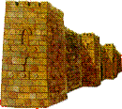
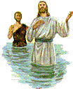
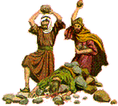
PENDAMAIAN: KAPAN AKAN DILAKSANAKAN
70 minggu
490 tahun
69 minggu
1 minggu
483 tahun
7 tahun
7 minggu
62 minggu
½ minggu
½ minggu
49 tahun
434 tahun
3 ½ tahun
3 ½ tahun
457 BC
408 BC
27 AC
31 AC
34 AC
Kematian Yesus
Yesus dibabtis
Perbaikan Yerusalem
Kematian Stefanus
Dekrit/SK

Slide 18
“Tujuh puluh kali tujuh masa telah ditetapkan atas bangsamu dan atas kotamu yang kudus, untuk melenyapkan kefasikan, untuk mengakhiri dosa, untuk menghapuskan kesalahan, untuk mendatangkan keadilan yang kekal, untuk menggenapkan penglihatan dan nabi, dan untuk mengurapi yang maha kudus” (Daniel 9:24).
70 X 7 = 490 hari = 490 tahun. Ini adalah waktu yang Allah tetapkan (sisihkan) bagi bangsa Yahudi (bangsanya Daniel). Umat Tuhan akan segera kembali dari penawanan di Persia, dan Tuhan akan menyisihkan (memotong) 490 tahun dari yang 2300 tahun dan menetapkannya bagi umat-Nya sebagai kesempatan sekali lagi untuk bertobat dan melayani Dia.

Slide 19
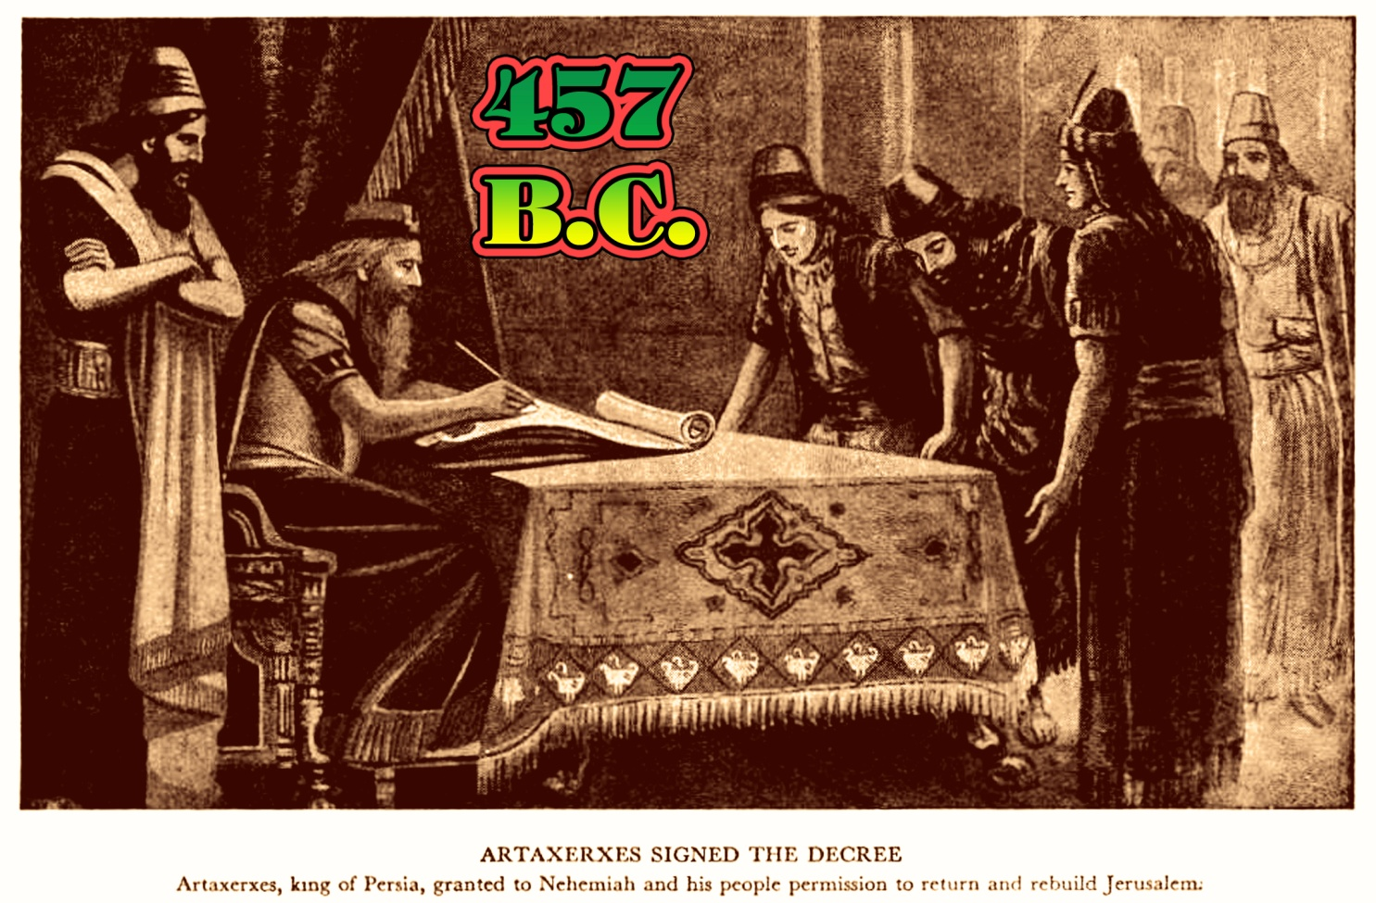
“Para tua-tua orang Yahudi melanjutkan pembangunan itu dengan lancar digerakkan oleh nubuat nabi Hagai dan nabi Zakharia bin Ido. Mereka menyelesaikan pembangunan menurut perintah Allah Israel dan menurut perintah Koresh, Darius dan Artahsasta, raja-raja negeri Persia” (Ezra 6:14).
Dekrit terakhir oleh Artahsasta, di catat dalam Ezra 7, dan terjadi pada musim gugur tahun 457 BC.

Slide 20
Waktu periode 490 tahun yang merupakan kesempatan terakhir bagi bangsa Yahudi berakhir pada musim gugur 34 M. dengan demikian, murid-murid mulai mengabar Injil kepada bangsa-bangsa lain di seluruh dunia (Kisah 13:46). Stefanus, diaken yang tak bersalah, dilempari dengan batu oleh orang-orang Yahudi pada tahun 34 M. sejak saat itu, karena mereka menolak Juruslamat dan Rencana Keselamatan dari Tuhan, bangsa Yahudi bukan lagi umat pilihan Tuhan. Sebagai gantinya Tuhan sekarang menganggap semua orang dari segala bangsa yang menerima dan mematuhi Dia sebagai Israel rohani. Israel rohani itu tentu saja juga termasuk orang Yahudi lahiriah secara perorangan yang menerima dan mematuhi Tuhan (Galatia 3:27-29; Roma 2:28, 29).

Slide 21
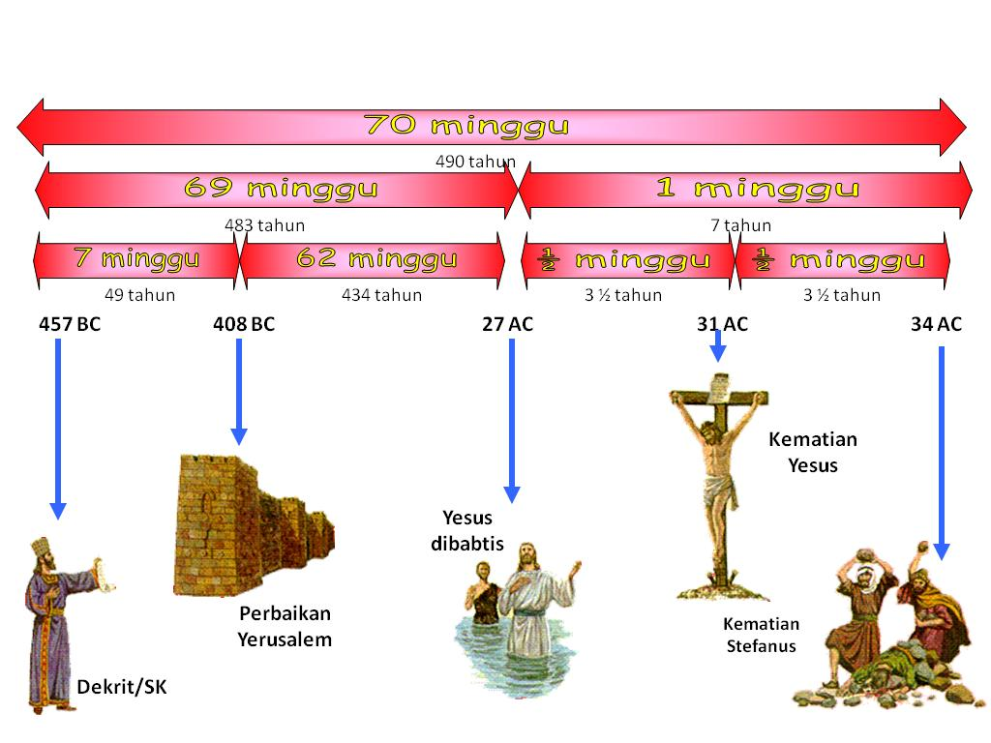
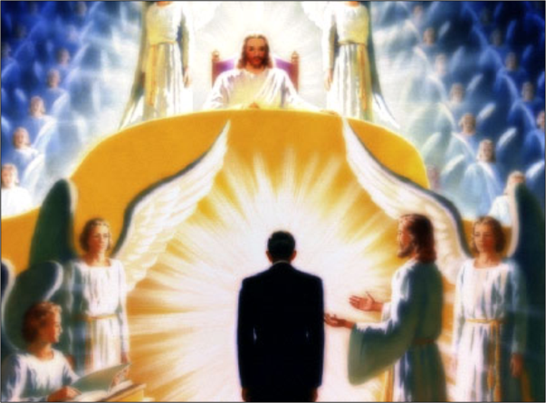
2300 tahun
1810 tahun
Penghakiman Tuhan dimulai
1844 AC

Slide 22
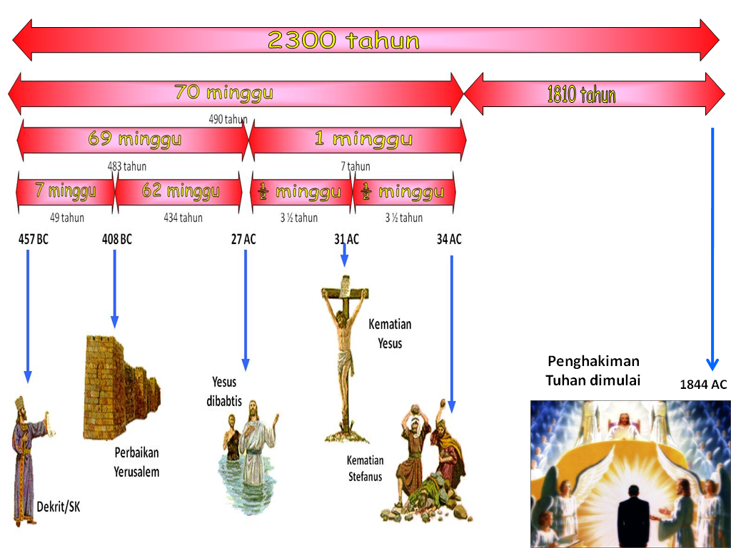
Masih tersisa 1810 tahun (2300 – 490 = 1810). Titik akhir adalah tahun 1844 (34 + 1810 = 1844). Malaikat itu berkata bahwa “tempat kudus itu akan dipulihkan” (tentu saja ini adalah Bait Suci Surga, karena Bait Suci di bumi sudah dimusnahkan tahun 70 AD). Sekarang kita tahu bahwa Penghakiman Tuhan dimulai tahun 1844. Tuhanlah yang menentukan tanggal ini. Anda akan bersemangat dan bersukacita mempelajari detail-detail Penghakiman Tuhan pada pelajaran berikutnya (pelajaran 19).
Di zaman Nuh, Tuhan menyatakan bahwa penghakiman-Nya berupa air bah akan terjadi 120 tahun sesudahnya (Kejadian 6:3) – dan ternyata benar-benar terjadi. Di zaman Daniel, Tuhan menyatakan bahwa penghakiman-Nya akan terjadi sesudah 2300 tahun (Daniel 8:14) – dan ternyata benar-benar terjadi. Penghakiman Tuhan di akhir zaman saat ini sedang berlangsung, dan dimulai sejak tahun 1844.

Slide 23
ARTI DARI ATONEMENT (PENDAMAIAN)
Kata “atonement” dalam bahasa Inggris aslinya berarti “at-one-ment”, yaitu: keadaan “at-one”, “sepakat”, “selaras”, atau “harmonis”. Berarti keharmonisan sebuah hubungan. Keharmonisan sempurna pada awalnya mengisi seluruh alam semesta. Lalu lusifer, malaikat yang cemerlang (baca Pelajaran 2), menentang Tuhan dan prinsip-prinsip pemerintahan-Nya. Sepertiga malaikat bergabung dengan pemberontakan Lusifer (Wahyu 12:3, 4, 7-9). Setan dan para malaikatnya dilempar ke bumi dan akhirnya seluruh manusia di bumi telah berbuat dosa (Roma 3:23).
Juruslamat – Tuhan Sang Anak – Tuhan Sendiri – setuju untuk mengorbankan nyawa-Nya untuk membayar tuntutan hukuman manusia yang berdosa (1 Korintus 5:7). Dengan menerima pengorbanan-Nya, orang berdosa akan bebas dari rasa bersalah akibat dosa (Roma 3:25). Hal ini menyediakan kuasa dari Tuhan untuk menolak Setan (Yohanes 1:12).

Slide 24
ARTI DARI ATONEMENT (PENDAMAIAN)
Penawaran untuk menjadi harmonis dengan Tuhan ini mencakup rencana untuk memusnahkan dosa - dan juga Setan, ditambah dengan semua yang bergabung dengan pemberontakannya (Matius 25:41; Wahyu 21:8).
Kasus semua orang akan diperiksa di ruang pengadilan Allah (Roma 14:10-12), dan Tuhan akan memberi ganjaran pada setiap orang sesuai perbuatannya (Wahyu 22:11, 12). Akhirnya, sesudah memusnahkan dosa, rensana Tuhan adalah menciptakan langit dan bumi yang diperbarui (2 etrus 3:13; Yesaya 65:17), di mana tidak akan ada lagi dosa (Nahum 1:9), dan memberikan bumi kepada umat-Nya sebagai rumah mereka sepanjang masa (Wahyu 21:1-5).
Semua ini dicakup dalam “at-one-ment.”

Slide 25
Maukah Anda menerima pengorbanan Mesias Sang Juruslamat dalam hidup Anda dan mengundang Dia membersihkan Anda dari segala dosa dan menjadikan Anda manusia yang baru?

